Slide 1
Рубрика газеты «Тюменская область сегодня» «КОШЕЛЕК»
Направление практики: специальные проекты со СМИ, блогерами и в социальных сетях
Наименование субъекта: Тюменская область
Автор практики: АНО «Тюменская область сегодня», Шестаков Сергей Александрович
8(3452)49-00-18, tumentoday@obl72.ru

Slide 2
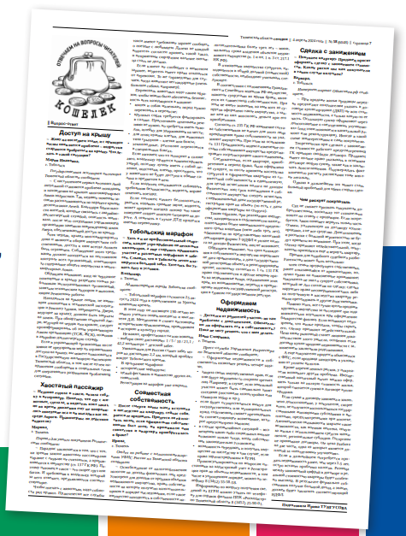
Цель проекта «Кошелек» -поддерживать обратную связь с подписчиками, дать ответы на интересующие читательскую аудиторию вопросы, донести до читателя свежую и оперативную информацию об изменениях в законодательстве, касающихся социального и пенсионного обеспечения, безопасности, здравоохранения, защиты конституционных и потребительских прав жителей региона.

Slide 3
Достигнутые результаты:
Рубрика выходит еженедельно, за год выпущена 51 полоса формата А3;
В год обрабатывается более 500 писем и звонков читателей.

Slide 4
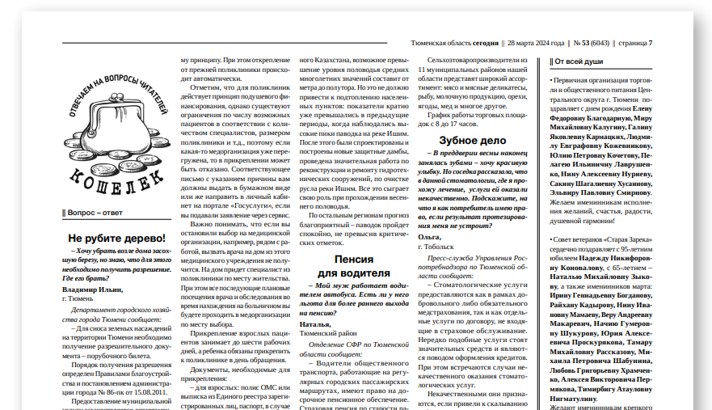
Примеры реализации

Slide 5
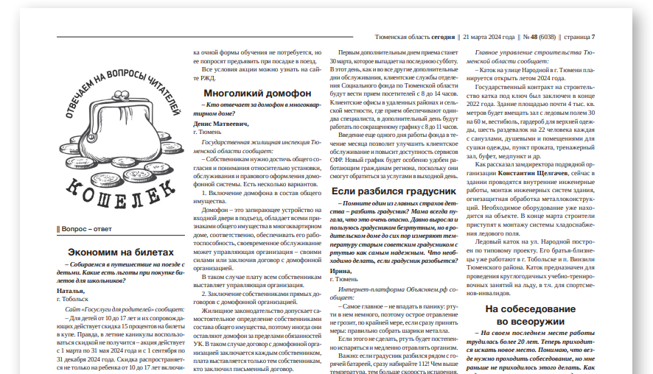
Примеры реализации

